Slide 1


QG STUDIO
汇报人：颜钦煜
汇报时间：2022年4月29日

Slide 2
1
项目介绍
2
设计思路
答辩目录
3
功能设计
Directory
4
项目亮点
5
心得体会

Slide 3
1
项目介绍

Slide 4
项目介绍
QG在线学习平台
项目介绍
QG在线学习平台旨在为学生和教师提供一个灵活和互动的教育体验。
学生可根据个人兴趣和学习需求，在平台上浏览、选择教师开设的多样选修课程，并通过课程章节学习、在线答题等方式深化知识。
教师则能够轻松创建和管理课程内容，监控学生学习进度和表现，包括课程章节的得分情况、平均分统计以及学生的学习记录和反馈。这一平台旨在促进教学效率和学习成效，为教育教学提供创新的解决方案。
设计思路
功能设计
项目亮点
心得体会

Slide 5
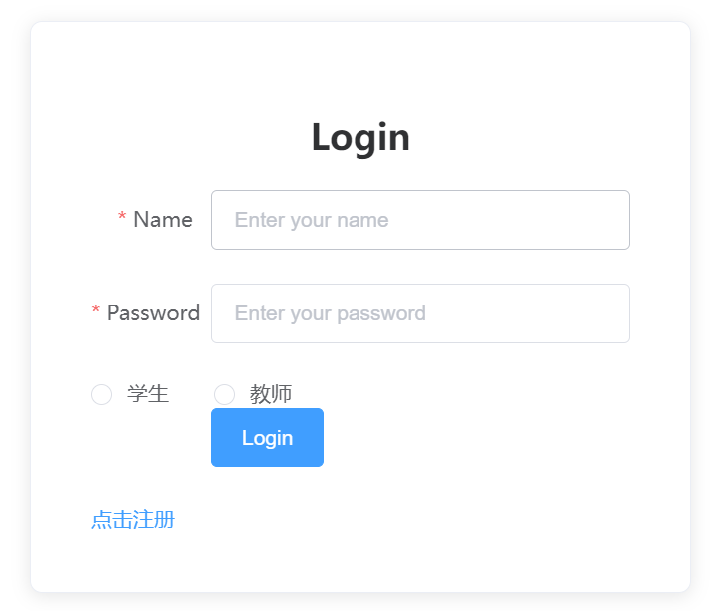
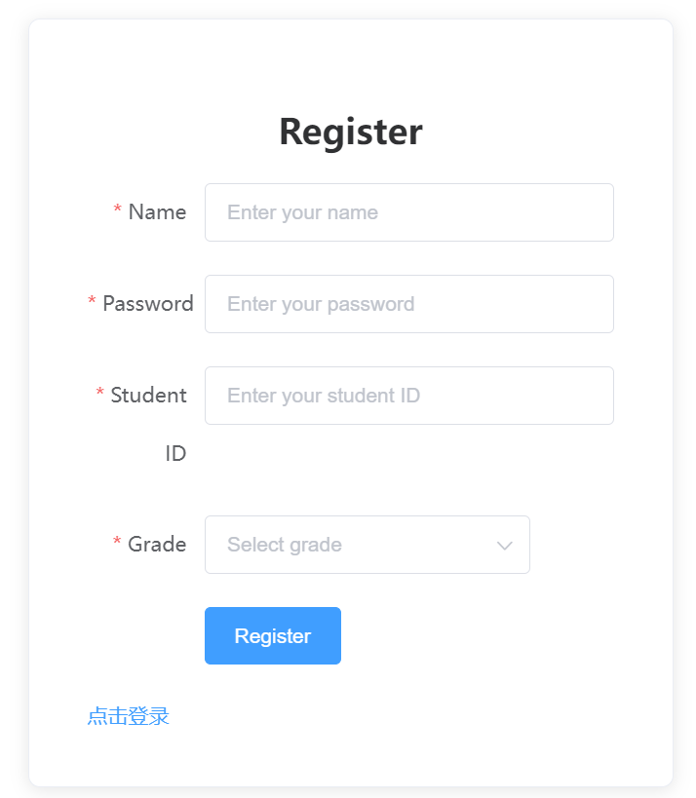
项目介绍
登录界面
注册界面
项目介绍
设计思路
功能设计
项目亮点
心得体会

Slide 6
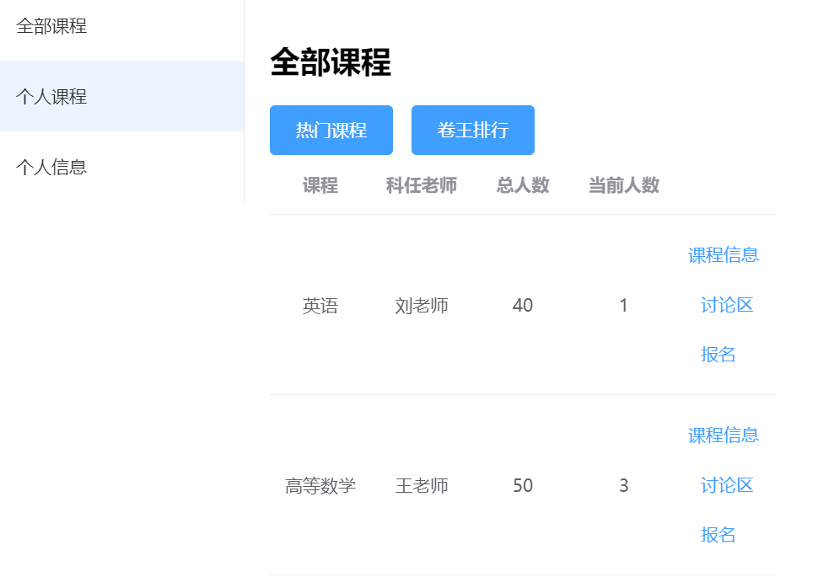
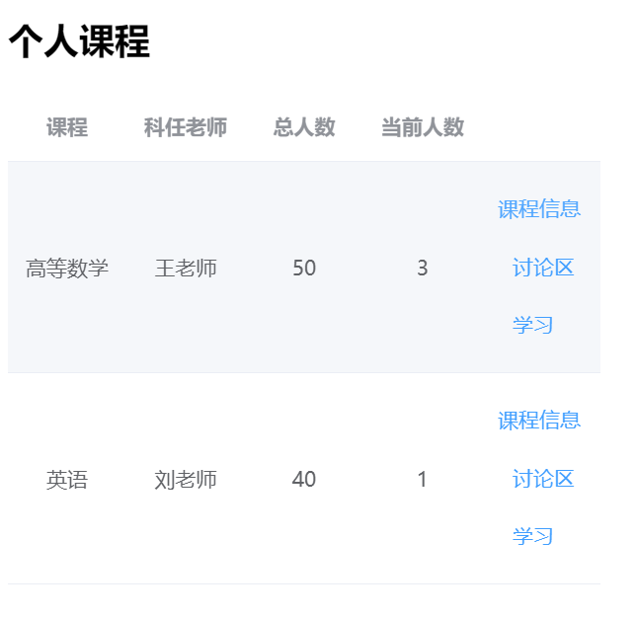
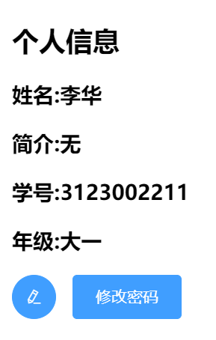
项目介绍
项目介绍
设计思路
功能设计
项目亮点
心得体会

Slide 7
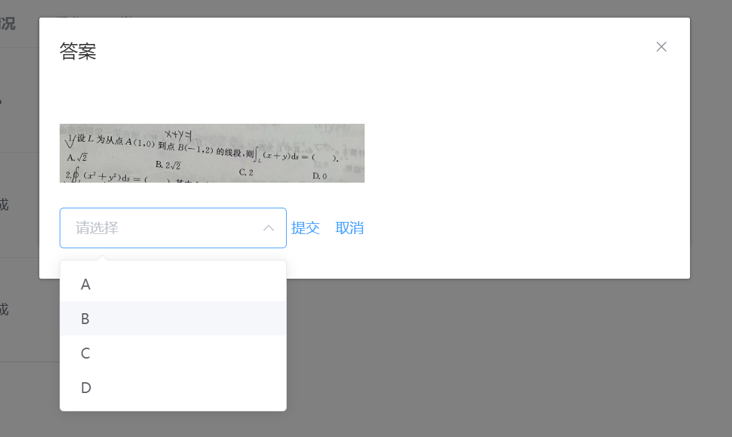
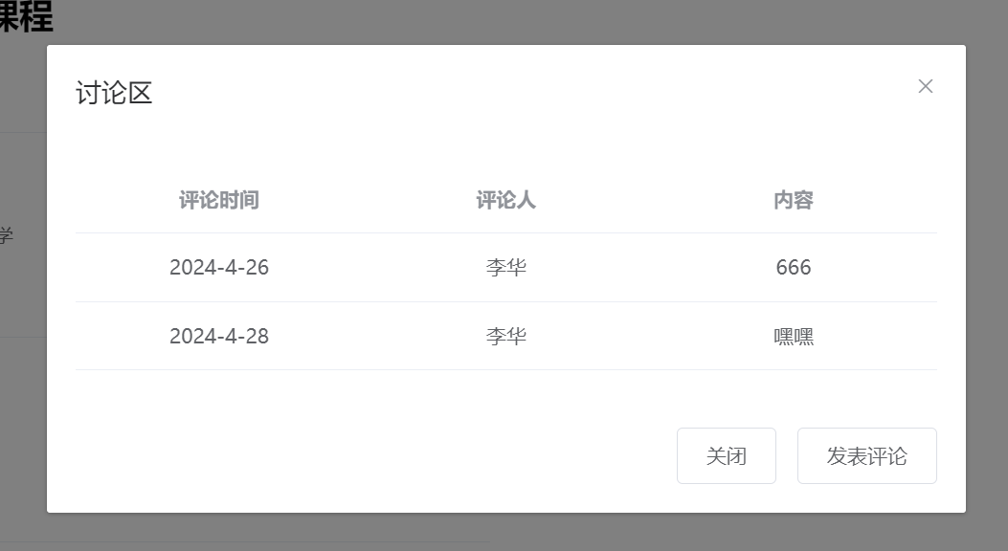
项目介绍
回答问题
项目介绍
设计思路
功能设计
项目亮点
心得体会
评论区

Slide 8
2
设计思路

Slide 9
设计思路
项目要求: 1. 登录与注册 2. 查看与管理个人信息 3. 教师创建，编辑个人课程，章节和题目。 4. 教师查看课程学生的学习情况，平均成绩，课程评论区等。 5. 学生报名参加课程，进行课程学习，查看课程的学习情况，答题记录等 6. 用户可以查看热门的课程排行榜，和学习情况较好的用户排行榜。
项目介绍
设计思路
功能设计
项目亮点
心得体会

Slide 10
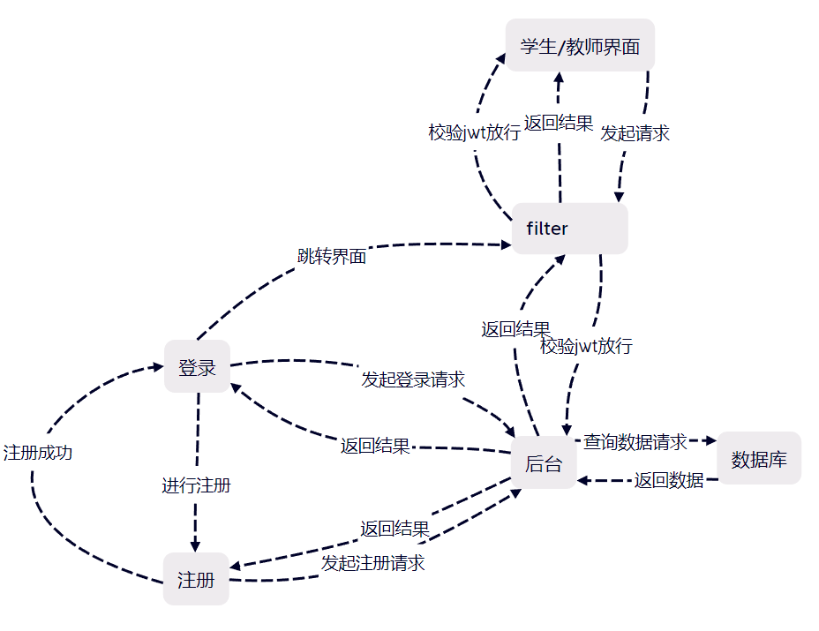
设计思路
登录,注册及请求拦截思路设计
项目介绍
设计思路
功能设计
项目亮点
心得体会

Slide 11
3
功能设计

Slide 12
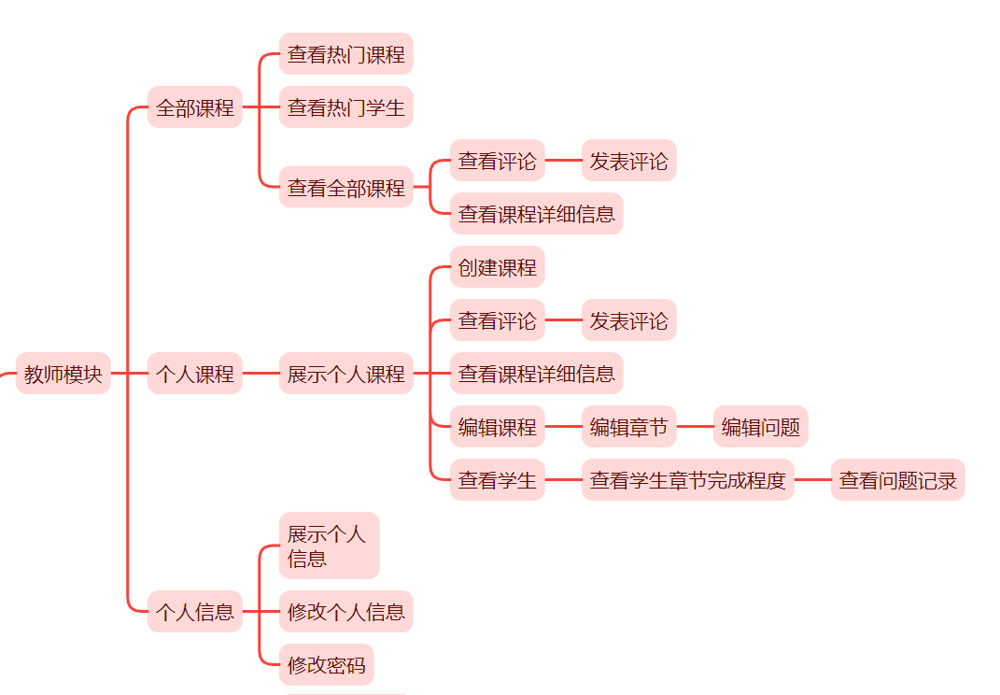
功能设计
教师模块设计
项目介绍
设计思路
功能设计
项目亮点
心得体会

Slide 13
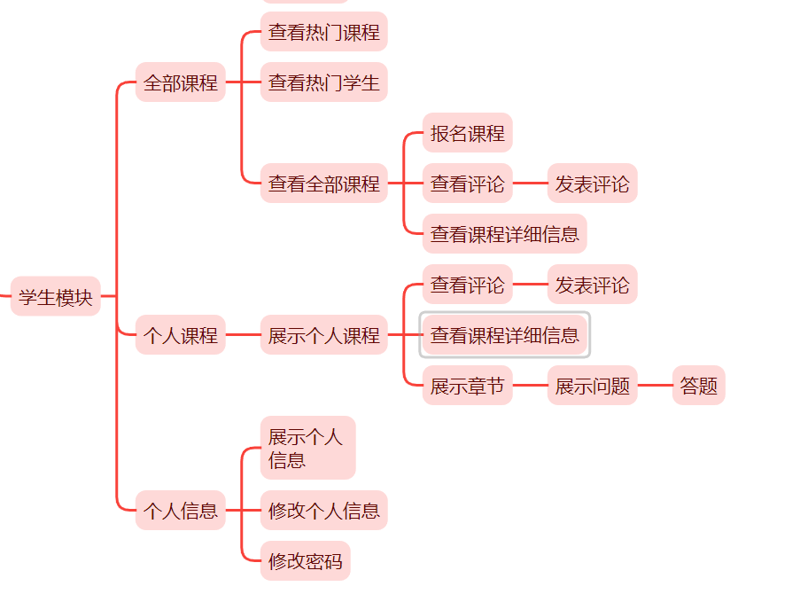
功能设计
学生模块设计
项目介绍
设计思路
功能设计
项目亮点
心得体会

Slide 14
4
项目亮点

Slide 15
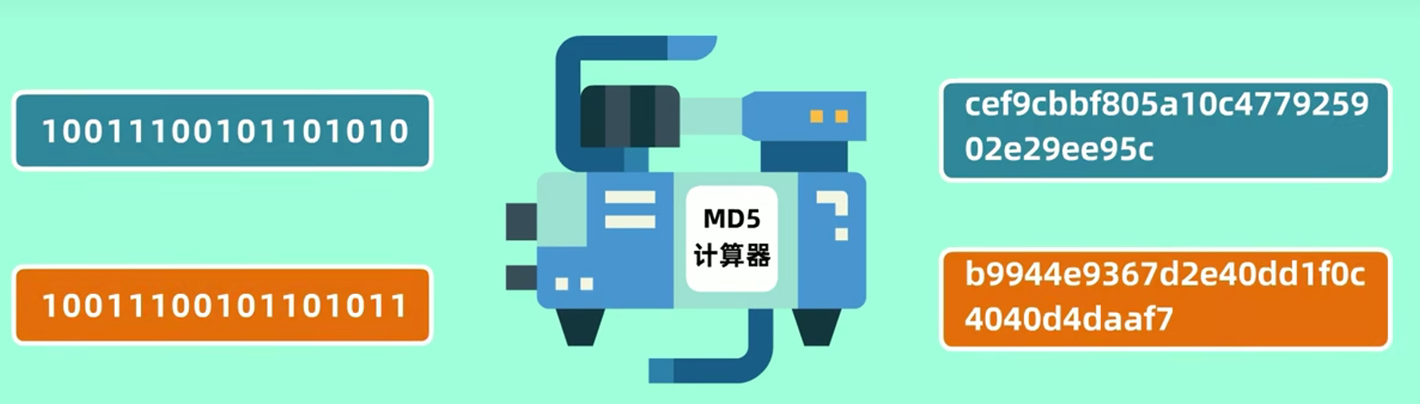
项目亮点
1. 使用Utils工具类
TimeUtils时间工具类
方法1:获取现在时间并生成为格式为 年-月-日 的字符串
方法2:接收开始时间与结束时间，判断当前时间是否在区间之内
SaltMD5Util密码加密工具类
方法1:生成随机的十六位盐,盐和密码拼接起来进行MD5 哈希处理生成经过盐加密的密码。返回一个包含盐和密码哈希值的字符串。
方法2:验证经过盐加密的密码是否与明文密码匹配。 如果密码匹配，则返回 true,否则返回 false
项目介绍
设计思路
功能设计
项目亮点
心得体会

Slide 16
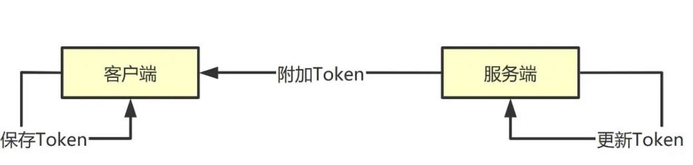
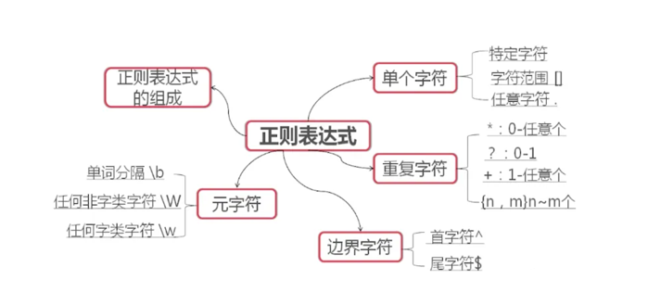
项目亮点
JwtUtils
方法1：
使用HMAC-SHA256 签名密钥。生成Jwt令牌
方法2:
解析Jwt令牌
项目介绍
设计思路
功能设计
项目亮点
心得体会
RegexUtils:
三个方法使用正则表达式校验姓名，密码和学号

Slide 17
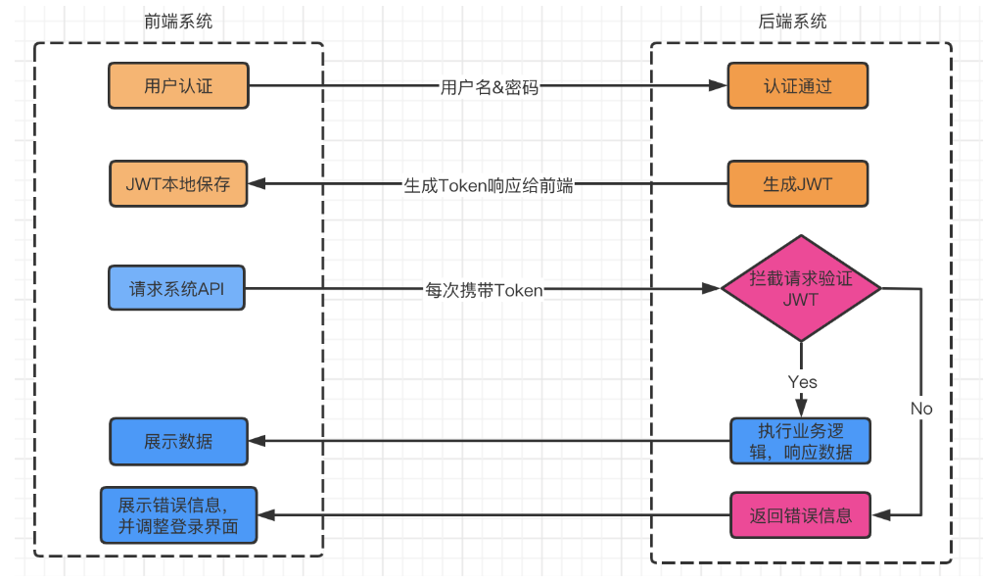
项目亮点
2.使用jwt令牌校验个人信息
jwt令牌储存用户信息，在登录处理中，成功查询到用户信息后，会生成jwt令牌并传回前端，前端将其储存到本地，以后每次请求都会在filter中处理，获取请求头Authorization中的令牌进行校验
项目介绍
设计思路
功能设计
项目亮点
心得体会

Slide 18
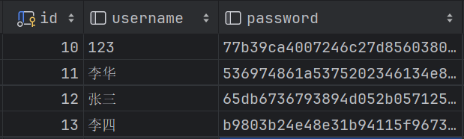
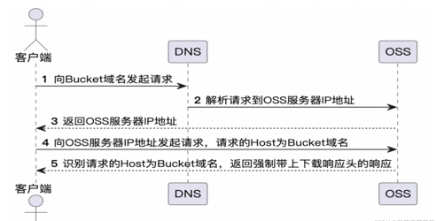
项目亮点
3. 使用MD5+盐的形式处理密码，并储存到数据库中
4.使用阿里云oss储存课程和章节的图片.
数据库密码储存
项目介绍
设计思路
功能设计
项目亮点
心得体会

Slide 19
项目亮点
5.在前后端都使用正则表达式
校验登录与注册数据
6.前后端数据传输都严格使用 Json格式，
前端传输的数据使用
JSONObject.parseObject转化为类。
后台传输区前端的数据使用JSON.toJSONString方法转化为JSON字符串。
7.使用junit进行测试: 在项目开发中，无论是数据库的命令调试,还是工具类的调用，我都会使用junit进行测试，提高开发效率
项目介绍
设计思路
功能设计
项目亮点
心得体会

Slide 20
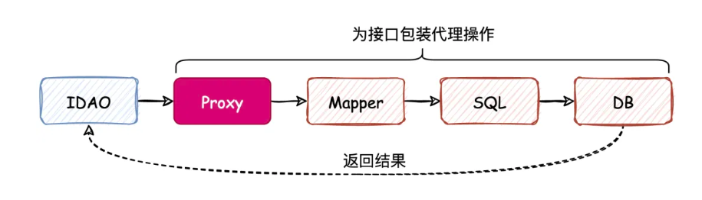
项目亮点
8.手写MyBatis
在数据库交互中，使用jdbc时， 我们需要手动建立数据库链接、编码 SQL 语句、执行数据库操作、自己封装返回结果等，这些过程及其繁琐，尤其是在开发这样的javaweb项目时，数据库中表格数量增多，同时项目有着大量对于数据库的改查操作，再继续使用jdbc开发，会使开发过程繁杂且难受
所以在本项目中，我使用了自己编写的mybatis来简化开发。
项目介绍
设计思路
功能设计
项目亮点
心得体会
ORM框架执行流程

Slide 21
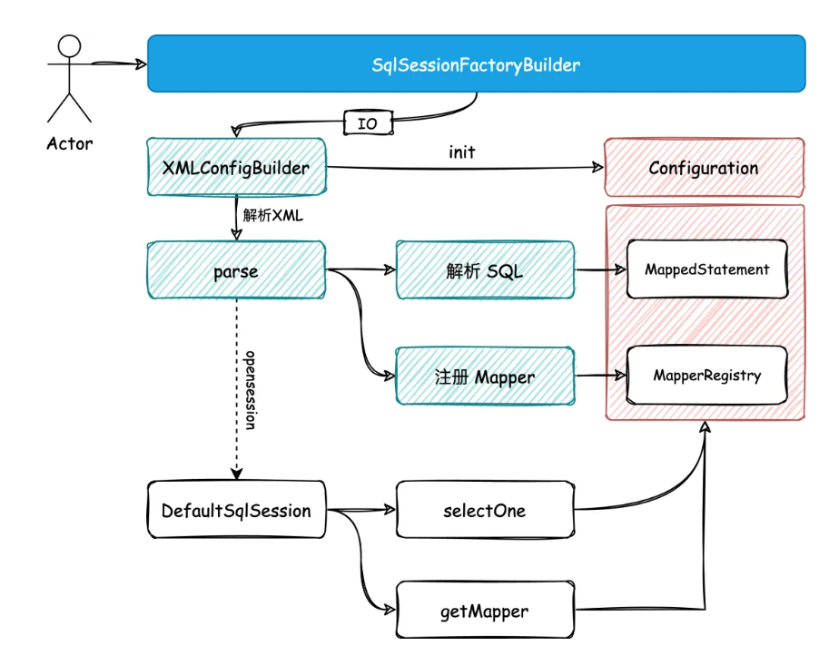
项目亮点
使用dom4j和xpath表达式实现Mapper XML的解析
项目介绍
设计思路
功能设计
项目亮点
心得体会

Slide 22
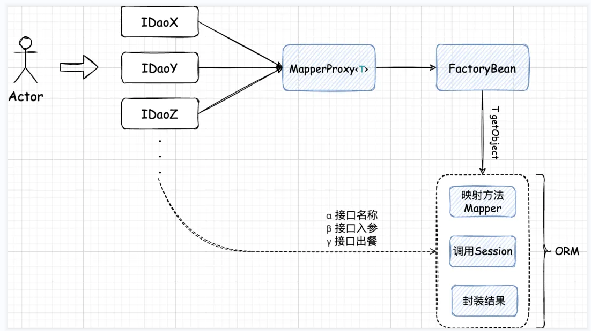
项目亮点
使用接口代理类，把每一个数据库操作的 DAO 接口都用操作数据库的代理类实现，
项目介绍
设计思路
功能设计
项目亮点
心得体会

Slide 23
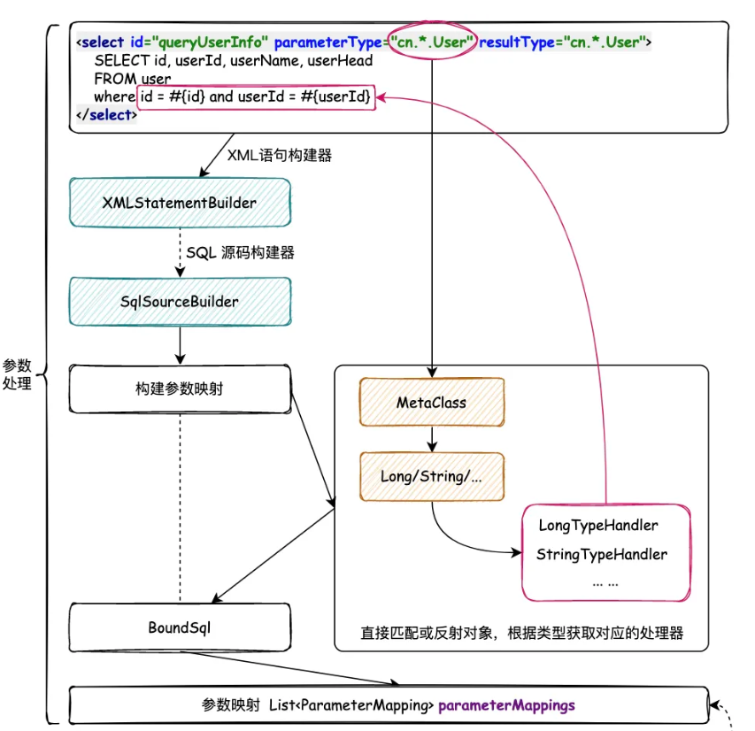
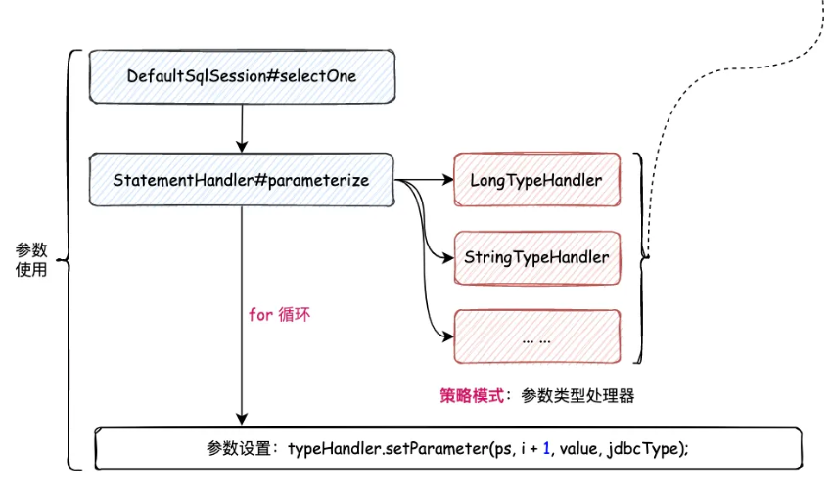
项目亮点
使用策略模式，调用参数处理器。解决参数设置中的硬编码问题。
项目介绍
设计思路
功能设计
项目亮点
心得体会

Slide 24
5
心得体会

Slide 25
心得体会
经验收获：
1.明确项目的功能、设计要求、交付时间和期望效果。才能有针对性地进行后续的开发工作。
2.设计项目架构，良好的架构设计能够为后续的开发工作提供清 晰的指导和框架。
3.选择合适的工具和技术有助于简化开发流程并提升项目的可维护性和扩展性。
4.测试和优化项目性能可以确保项目的稳定性和良好的性能表现，提升用户体验并减少潜在的问题和风险。
项目介绍
设计思路
功能设计
项目亮点
心得体会

Slide 26
心得体会
思索感悟
项目介绍
开发qg在线学习平台是一个很好的技术实践机会，收获了很多宝贵的经验和感悟。通过这次开发，我不仅掌握了一些技术和工具，还初步有了制作一个大型项目的经验，对我日后的后台学习很有帮助
设计思路
功能设计
项目亮点
心得体会

Slide 27


感谢聆听
Thanks for listening

